Slide 1

구현
발표자 11 방지훈

Slide 2
목차
•구현 계획
- 제약 사항
- 업무 분류표
- 구현 및 검사 일정
•구현 결과
- 프로그램 화면
- 소스 코드
- 코드 검사 오류 기록
- 구현 용어 사전
- 추적성 매트릭스

Slide 3
구현 계획
제약 사항
목표 일정 : 2016. 06. 08
구분 | 개발자 환경 | 교육센터 운영관리 시스템 운영 환경
운영체제 | Windows 10 | UNIX
데이터베이스 | MySql server 5.7 | MySql server 5.7
웹 개발 언어 | JSP, javaScript | JSP, javaScript
하드웨어 | Apache Server 8.0 | Apache Server 8.0

Slide 4
구현 계획
제약 사항
문서는 한글 파일(.hwp)
발표 자료는 파워포인트(.ppt)
산출물은 고객과 PM의 승인이 필요 및 공식화

Slide 5
구현 계획
업무 분류표
업무 분류표
대분류 | 중분류 | 프로그램 ID | 구현 ID | 담당자 | 검사자
강의평가 관리 | 강의평가 질문 등록 | MD4201 ~ MD4204 | PGM4201 ~ PGM4204 | 김민홍 | 김종현
 | 강의평가 질문 수정 | MD4205 ~ MD4209 | PGM4205 ~ PGM4209 | 이도예 | 최재혁
 | 강의평가 질문 삭제 | MD4210 ~ MD4215 | PGM4210 ~ PGM4215 | 김종현 | 김민홍
 | 강의평가 질문 조회 | MD4216 ~ MD4220 | PGM4216 ~ PGM4220 | 배선영 | 방지훈
 | 강의평가 수행 | MD4221 ~ MD4225 | PGM4221 ~ PGM4225 | 최재혁 | 이도예
 | 강의평가 결과 조회 | MD4226 ~ MD4230 | PGM4226 ~ MD4230 | 방지훈 | 배선영

Slide 6
구현 계획
구현 및 검사 일정
2016. 06. 01 ~ 2016. 06. 08

Slide 7
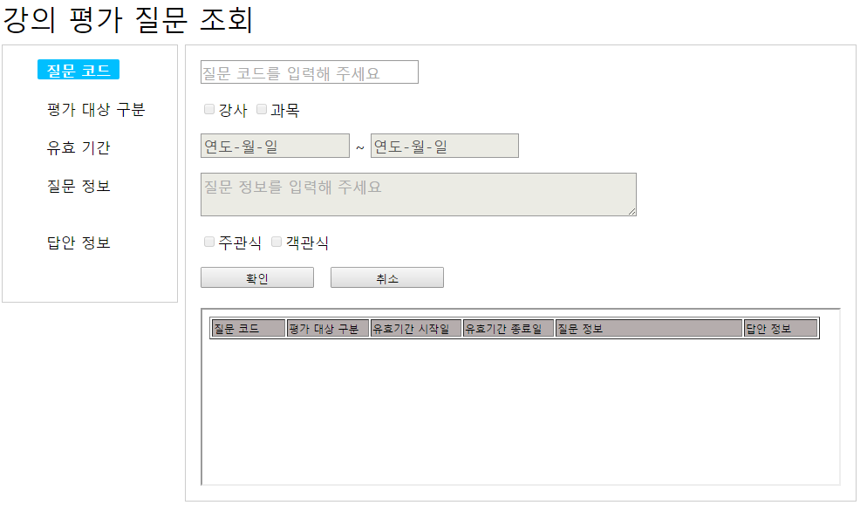
구현 결과
프로그램 화면
강의평가 질문 조회 메인 화면

Slide 8
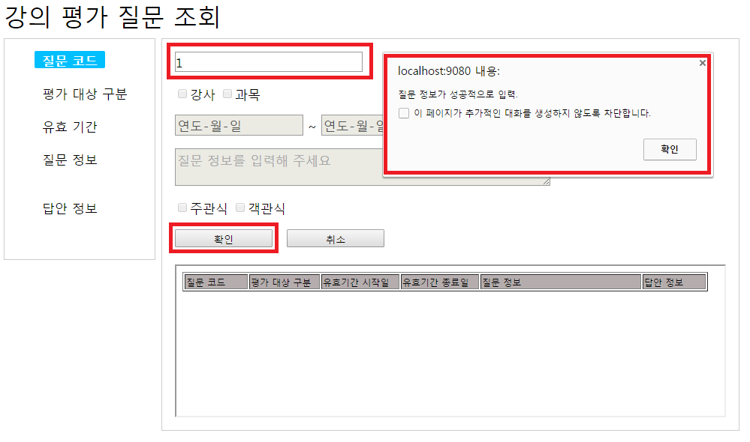
구현 결과
프로그램 화면
강의평가 질문 조회 정보 입력 화면 – 입력 성공

Slide 9
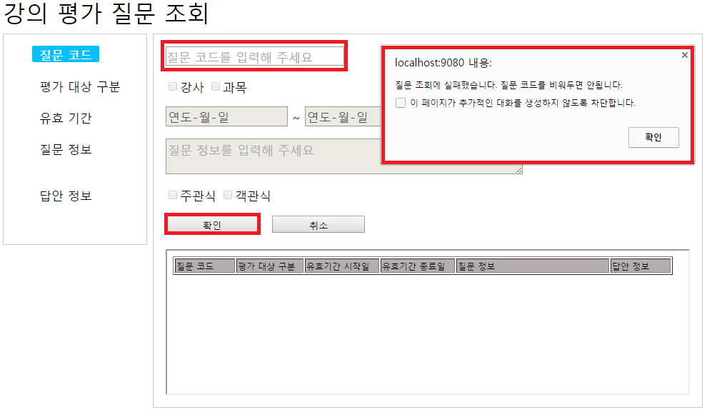
구현 결과
프로그램 화면
강의평가 질문 조회 정보 입력 화면 – 입력 실패

Slide 10
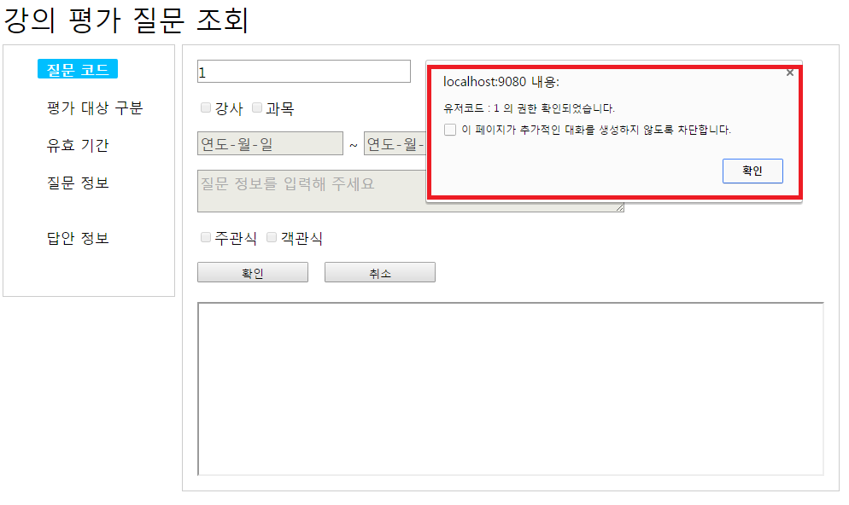
구현 결과
프로그램 화면
강의평가 질문 조회 권한 확인 – 성공

Slide 11
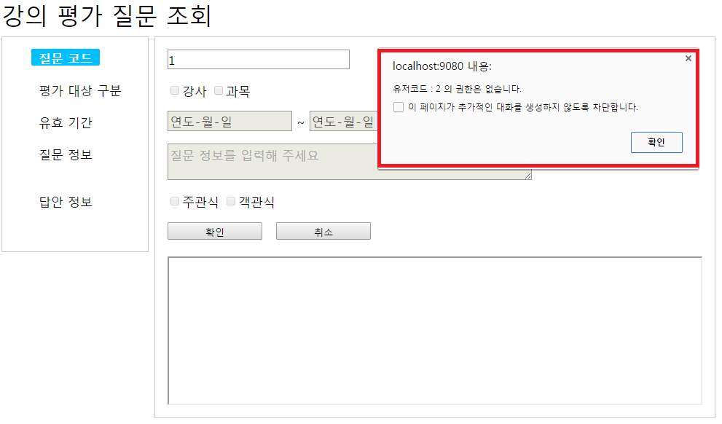
구현 결과
프로그램 화면
강의평가 질문 조회 권한 확인 – 실패

Slide 12
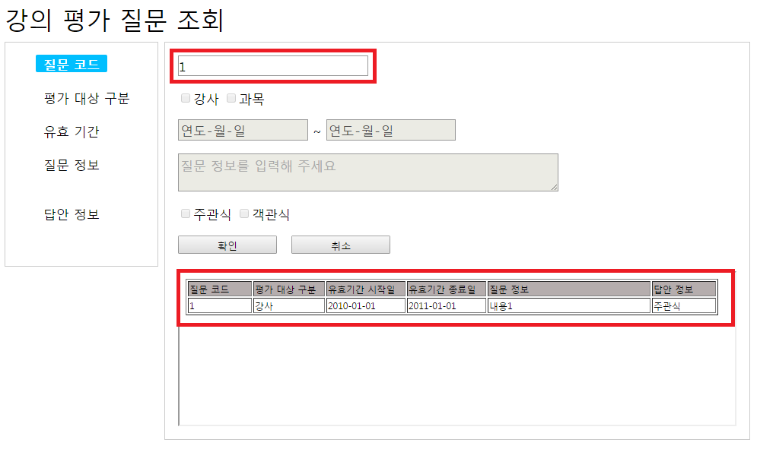
구현 결과
프로그램 화면
강의평가 질문 조회 결과 출력

Slide 13
구현 결과
소스 코드
//질문코드 조회 if(questionCode != null)) { inputSum1 = "질문코드='"+questionCode+"'"; } ... //답안정보 조회 if(exampleInfo != null)) { if("chk1".equals(exampleInfo)) { inputSum1 ="답안정보='주관식'"; } else if("chk2".equals(exampleInfo)) { inputSum1 ="답안정보='객관식'"; } } //쿼리문 작성 sql = sql + inputSum1; rs = stat.executeQuery(sql); } catch(SQLException e) { out.println( e ); } %>
프로그램명 | MD4218 | 소스코드ID | SC4218 | 담당자 | 이도예
//검색정보를 받아옴 String questionCode = request.getParameter("questionCode"); String evalTarget = request.getParameter("evalTarget"); String date1 = request.getParameter("expirationDateStart"); String date2 = request.getParameter("expirationDateEnd"); String questionInfo = request.getParameter("questionInfo"); String exampleInfo = request.getParameter("exampleInfo"); //변수 초기화 String inputSum1 = "NULL"; ResultSet rs = null; //DB 접속 및 조회 try{ //DB 접속 Class.forName("com.mysql.jdbc.Driver"); String url = "jdbc:mysql://kumoh.info:3306/sogong"; Connection con = DriverManager.getConnection(url,"sogongRoot","sogong"); Statement stat = con.createStatement(); //강의평가 질문 정보 조회 String sql = "Select * from 강의평가조회 where ";

Slide 14
구현 결과
코드 검사 오류 기록 일지
프로젝트명 | 교육센터 운영관리 시스템 |  |  | 날짜 | 2016.06.07
프로그램명 | MD4218 | 기록일지ID | RC4218 | 검사자 | 김종현
페이지 및 라인 | 오류 기록 |  |  | Ty Cl #
125라인 | DB접속 문제 발생 |  |  | NULL,lookUpCourseEvalQuestion,1
125라인 | Query문 실행 시 오류 발생 |  |  | SQLException,lookUpCourseEvalQuestion,1

Slide 15
구현 결과
구현 용어 사전
구현ID | PGM4218 | 구현 명 | 강의평가 결과 조회
구현코드 작성자 | 이도예 | 구현코드 검사자 | 김종현
구현코드 설명 | 파일 명 : lookUpCourseEvalQuestion.jsp 기능 : DB에 접속 후 강의 평가 질문 테이블에서 입력 받은 정보를 조회를 한다.

Slide 16
구현 결과
추적성 매트릭스

Slide 17
단계 | 요구사항 분석단계 |  |  | 설계 단계 |  |  |  |  | 구현 단계
산출물 | SRS |  |  | SDD |  |  |  |  | SIP | SIR
구성항목 | 요구사항 명 | 기능식별 번호 | 상세기능 | 서브 시스템 구조도ID | 대화 모형도 ID | 처리 모형도 ID | 화면 ID | 프로그램명세서 ID | 구현 ID | 소스코드 ID | 데모 ID | 검사일지 ID
8 | 강의평가 관리 | 4.2.1 | 강의평가 질문 등록 | SS4201 | CD4201 |  | UI4201 | MD4201~ MD4204 | PGM4201 ~ PGM4204
 |  | 4.2.2 | 강의평가 질문 수정 |  | CD4202 |  | UI4202 | MD4025~ MD4209 | PGM4205 ~ PGM4209
 |  | 4.2.3 | 강의평가 질문 삭제 |  | CD4203 |  | UI4203 | MS4210~ MD4215 | PGM4210 ~ PGM4215
 |  | 4.2.4 | 강의평가 질문 조회 |  |  | PD4201 | UI4204 | MD4216~ MD4220 | PGM4216 ~ PGM4220 | SC 4216 ~ SC4220 | DM 4216 ~ DM 4220 | RC 4216 ~ RC 4220
 |  | 4.2.5 | 질문지 구성 |  | CD4204 |  | UI4205 | MD4221~ MD4225 | PGM4205 ~ PGM4225
 |  | 4.2.6 | 강의평가 결과 등록
 |  | 4.2.7 | 강의평가 결과 조회 |  |  | PD4202 | UI4206 | MD4226~ MD4230 | PGM4206 ~ PGM4230

